Slide 1
AVANCE DE PROYECTO · CAPSTONE
Plataforma Web y App Móvil
· Proyecto Barbería Big-Boys
Estado del proyecto al 8 de octubre de 2026 · semana S9 de S14
Equipo: Yerko Rosales / Jonathan Ojeda
Curso / Profesor: Capstone / Fernando Herrera
Entrega final: 13 de noviembre de 2026

Slide 2
RESUMEN EJECUTIVO
Dónde estamos hoy
Fase 2 de 3
60%
6
36 días
Diseño y Desarrollo en curso
del cronograma total transcurrido
pantallas clave ya diseñadas
restantes hasta la entrega final
Fase 1 — Propuesta
Completada. Problema, objetivos, arquitectura y alcance definidos y validados.
Fase 2 — Diseño y Desarrollo
En curso. Prototipos web y app funcionales; arquitectura 4+1, modelo relacional y cumplimiento Ley N° 21.719 documentados.
Fase 3 — Cierre y Entrega
Pendiente. Pruebas, ajustes finales y entrega el 13 de noviembre de 2026.
AVANCE DE PROYECTO · PROYECTO BARBERÍA BIG-BOYS
2

Slide 3
PLANIFICACIÓN
Cronograma y avance real
HOY · 8 oct · S9
✓
2
3
Propuesta
Diseño y Desarrollo
Cierre y Entrega
14 ago – 4 sep 2026 (S1–S4)
7 sep – 18 oct 2026 (S5–S10)
19 oct – 13 nov 2026 (S11–S14)
Completada
En curso
Pendiente
AVANCE GENERAL DEL PROYECTO
60%
55 de 91 días transcurridos desde el inicio (14 de agosto de 2026) · semana actual S9 (05-10 al 11-10); S1 = 10 al 16 de agosto.
AVANCE DE PROYECTO · PROYECTO BARBERÍA BIG-BOYS
3

Slide 4
PLANIFICACIÓN
Carta Gantt del proyecto
Avance por fase con hitos y fecha tope · semanas S1–S14 (S1 = 10 al 16 de agosto) · semana actual S9.
FASE / PAQUETE DE TRABAJO
S1
S3
S5
S7
S9 [HOY]
S11
S13
Propuesta y definición del proyecto
F1
04/09/2026
Diseño de interfaz (UX/UI)
F2
18/10/2026
Desarrollo backend y base de datos
F2
18/10/2026
Pruebas, ajustes y entrega final
F3
13/11/2026
HOY · S9
Completado
En curso
Planificado
Duración estimada
Hito (fecha tope)
AVANCE DE PROYECTO · PROYECTO BARBERÍA BIG-BOYS
4

Slide 5

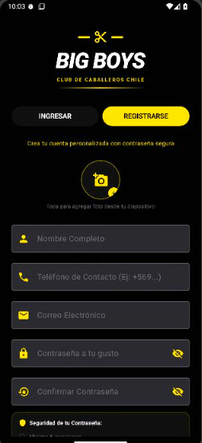
DISEÑO DE INTERFAZ
Registro e inicio de sesión
Primeras pantallas del flujo de cliente ya diseñadas en alta fidelidad.
Ingreso con correo y contraseña para clientes habituales.
1
Acceso directo como invitado, sin registro previo.
2
Registro de cuenta con foto de perfil y validación de contraseña segura.
3
Acceso administrativo protegido con PIN de seguridad del local.
4
Inicio de sesión
Registro de cuenta
AVANCE DE PROYECTO · PROYECTO BARBERÍA BIG-BOYS
5

Slide 6
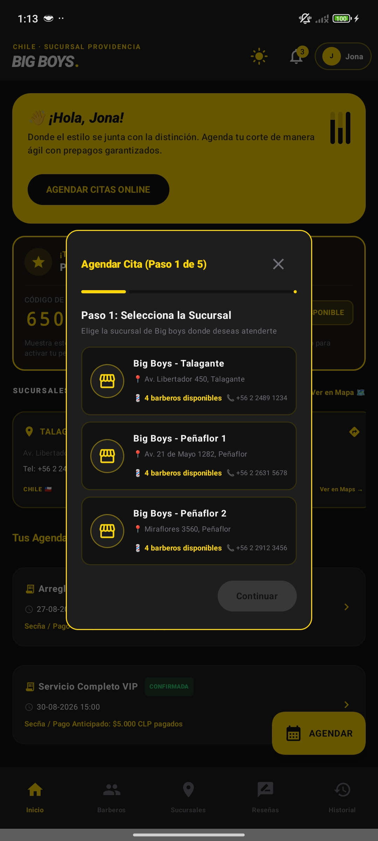
DISEÑO DE INTERFAZ
Agendamiento de hora
El flujo de reserva guía al cliente paso a paso hasta confirmar su cita.
Pantalla principal con acceso directo a 'Agendar Citas Online'.
1
Selección de sucursal, con datos de contacto y barberos disponibles.
2
El asistente de agendamiento avanza en 5 pasos (sucursal, barbero, servicio, horario y pago).
3
El cliente visualiza sus citas agendadas y su estado de confirmación.
4
Inicio y agendamiento (paso 1 de 5)
AVANCE DE PROYECTO · PROYECTO BARBERÍA BIG-BOYS
6

Slide 7
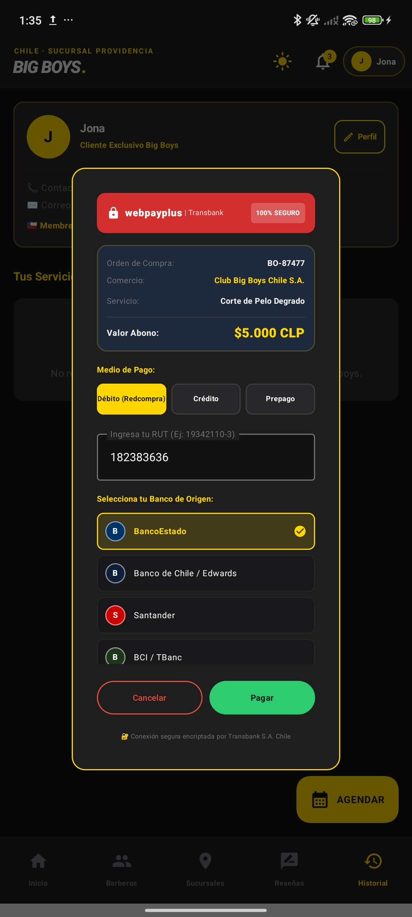
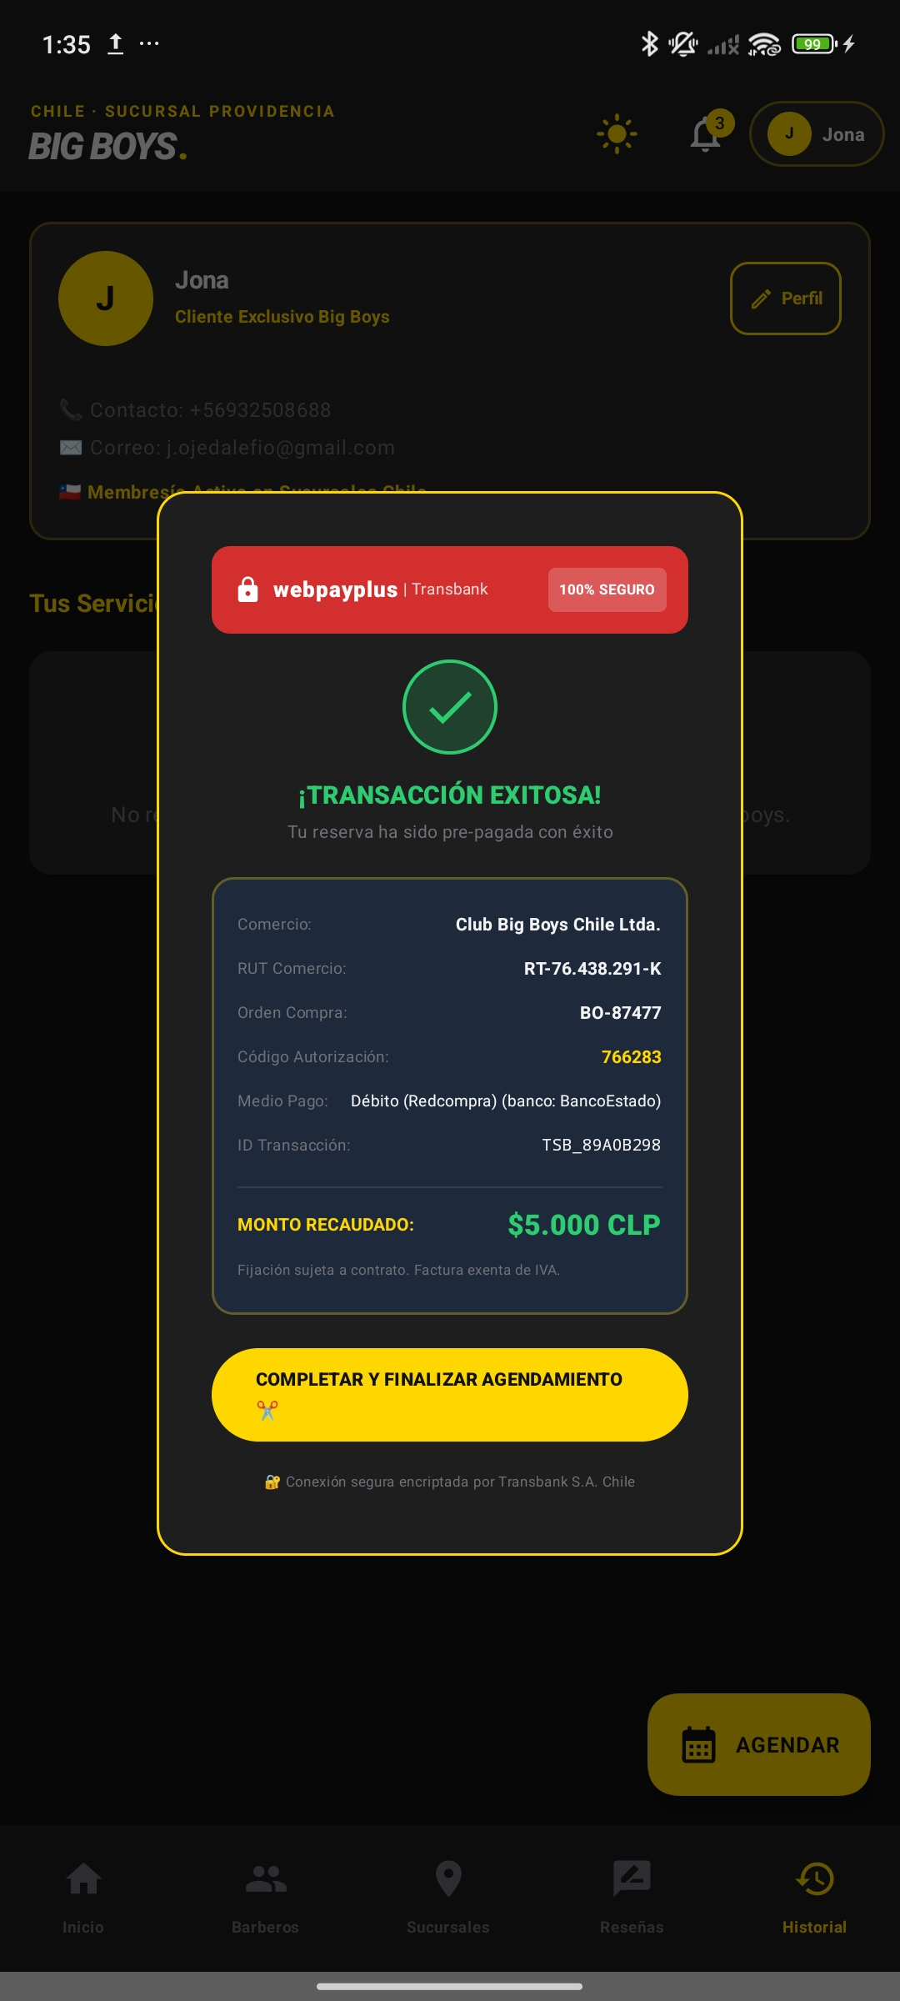
DISEÑO DE INTERFAZ
Pago del abono
Se definió la integración del abono con Webpay Plus (Transbank) para asegurar la reserva.
El cliente elige el medio de pago (débito, crédito o prepago) y su banco emisor.
1
El monto del abono queda visible antes de confirmar el pago.
2
La transacción se procesa de forma segura a través de Webpay Plus.
3
Con el abono de $3.000 autorizado la cita queda tomada; se descuenta del servicio.
4
Selección de medio de pago
Confirmación de pago
AVANCE DE PROYECTO · PROYECTO BARBERÍA BIG-BOYS
7

Slide 8
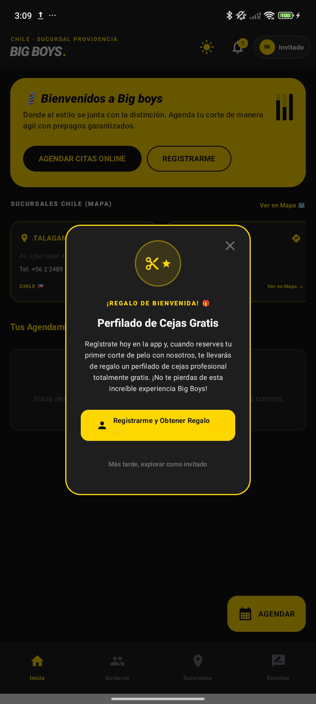
DISEÑO DE INTERFAZ
Ingreso como invitado y fidelización
Un cliente no habitual accede igual, y recibe un incentivo inmediato para registrarse.
Acceso como invitado desde la pantalla principal, sin fricción.
1
Pop-up de bienvenida con un beneficio exclusivo por registrarse.
2
Invitación clara a crear perfil, o a explorar primero como invitado.
3
El beneficio se activa en la primera reserva pagada.
4
Vista de invitado con pop-up promocional
AVANCE DE PROYECTO · PROYECTO BARBERÍA BIG-BOYS
8

Slide 9
ARQUITECTURA
Estado del desarrollo técnico
SITIO WEB
+ APP MÓVIL
BASE DE
DATOS (BBDD)
WEBPAY PLUS
(TRANSBANK)
Mantenedor (CRUD)
Negocio (Transacciones)
Gestión
Diseño de interfaz completo
Abono $3.000 parametrizable; API en desarrollo
KPIs por sucursal y consolidado diseñados
ROLES ACTUALES
Yerko Rosales — diseño de interfaz (completado para las pantallas mostradas) y gestión del proyecto.
Jonathan Ojeda — desarrollo backend y modelamiento de la base de datos, en curso.
AVANCE DE PROYECTO · PROYECTO BARBERÍA BIG-BOYS
9

Slide 10
PROBLEMA EN CIFRAS
Clientes que hoy se pierden (día peak)
130
26
16,7%
$51,5 M
clientes atendidos por día peak
clientes se van sin atención
de la demanda se pierde
de ingreso perdido al año (precio del corte $11.900*)
Sucursal | Atendidos | Se van | % pérdida | Perdidos/año | Ingreso perdido/año
Peñaflor – Sucursal 21 de Mayo | 70 | 12 | 14,6% | 1.997 | $23.761.920
Peñaflor – Sucursal Alcalde Luis Araya Cereceda | 30 | 7 | 18,9% | 1.165 | $13.861.120
Subtotal Peñaflor | 100 | 19 | 16,0% | 3.162 | $37.623.040
Talagante | 30 | 7 | 18,9% | 1.165 | $13.861.120
Total consolidado | 130 | 26 | 16,7% | 4.326 | $51.484.160
Nota. Elaboración propia con datos del negocio. *Pérdida valorizada solo con el precio del corte; sensibilidad: $36,0 M (Barba) a $103,0 M (S. Completo). Supuestos: 2 días peak y 4 normales por semana.
AVANCE DE PROYECTO · PROYECTO BARBERÍA BIG-BOYS
10

Slide 11
IMPACTO ESPERADO
Recuperación de clientes y retorno de la inversión
CONSERVADOR (30%)
MEDIO (50%)
OPTIMISTA (70%)
$15.445.248
$25.742.080
$36.038.912
ingreso adicional por año
ingreso adicional por año
ingreso adicional por año
1.298 clientes recuperados/año
Beneficio neto: $7.626.052
ROI primer año: 298%
Recuperación: 3,0 meses
2.163 clientes recuperados/año
Beneficio neto: $12.787.354
ROI primer año: 567%
Recuperación: 1,8 meses
3.028 clientes recuperados/año
Beneficio neto: $17.948.656
ROI primer año: 836%
Recuperación: 1,3 meses
Nota. Elaboración propia. Inversión valorizada $1.916.622 (312 h del equipo + dominio). Beneficio = margen de contribución 50% de los clientes recuperados + abonos retenidos − comisiones − operación. Supuestos por validar.
AVANCE DE PROYECTO · PROYECTO BARBERÍA BIG-BOYS
11

Slide 12
ABONO DE RESERVA
$3.000 que aseguran el cupo
✓ REGLAS DEL ABONO
→ COSTO DE LA PASARELA
• Fijo de $3.000 para todos los servicios; se descuenta del valor del servicio.
• Sin abono autorizado la cita no queda tomada (15 min para pagar).
• Reagendar con ≥ 24 h, hasta 2 veces con el mismo abono.
• Anulación < 24 h o no-show: se pierde el abono.
• Cancelación del local: devolución del 100%.
• Parametrizable por sucursal o servicio (monto o %), sin cambiar el sistema.
• Webpay débito: $111 por abono (3,7%)
• Webpay crédito: $172 por abono (5,7%)
• Mercado Pago: $114 por abono (3,8%)
• En $3.000 aplica la comisión mínima en UF de Transbank.
• No-show esperado ≤ 5% (referencia sin abono: ~15%, supuesto).
• No se guardan datos de tarjeta: solo ID y estado.
Nota. Tarifas de Webpay Plus (Transbank, 2026) y Mercado Pago (Digitalízame, 2026); UF del 06-10-2026 (Pauta, 2026).
AVANCE DE PROYECTO · PROYECTO BARBERÍA BIG-BOYS
12

Slide 13
VALOR AGREGADO
Cumplimiento anticipado Ley N° 21.719
01-12-2026
Día 1
$722 M
6 derechos
plena vigencia de la Ley N° 21.719
el sistema ya cumple, sin adecuaciones
multa máxima evitada (grave, 10.000 UTM)
en el módulo «Mis datos»
✓ IMPLEMENTADO EN EL PRODUCTO
→ BENEFICIO PARA LA BARBERÍA
• Consentimiento informado y versionado.
• Consentimiento promocional separado y opcional.
• «Mis datos»: acceso, rectificación, supresión, oposición, portabilidad y bloqueo (30 días).
• Minimización: sin RUT, sin datos sensibles.
• TLS, cifrado en reposo, RBAC, auditoría, respaldos.
• Retención automática, brechas y RAT.
• Opera conforme a la nueva ley antes de que sea exigible.
• Sin costos futuros de adecuación.
• Confianza del cliente: «tus datos protegidos desde el primer día».
• Protección de la reputación ante incidentes.
• Proyecto de postergación a 2027: no afecta, el sistema ya cumple.
Nota. Multas según la Ley N° 21.719 (Ley N° 21.719, 2024), convertidas con la UTM de octubre de 2026, $72.151 (SII, 2026a).
AVANCE DE PROYECTO · PROYECTO BARBERÍA BIG-BOYS
13

Slide 14
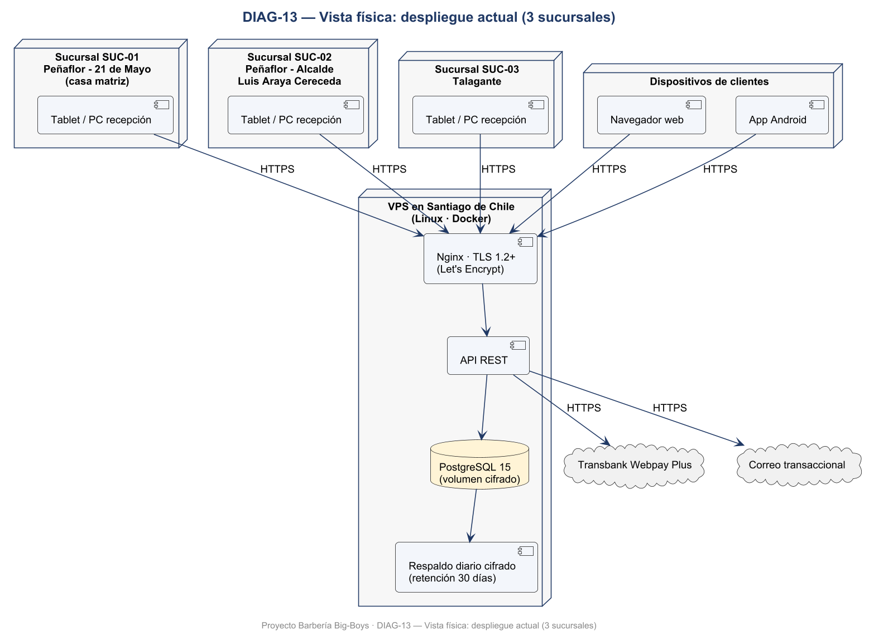
ARQUITECTURA
Base de datos relacional y despliegue
Web (React) y app Android consumen una única API REST.
PostgreSQL: 26 tablas, FK, restricciones y auditoría inmutable.
La base impide la doble reserva del mismo barbero (validado).
Abono parametrizable en la tabla «configuracion».
Servidor en Santiago: datos en Chile.
Escalamiento futuro: región cloud en Chile (Azure / Google Cloud).
Arquitectura 4+1 completa: 34 diagramas en el DAS v3.0.
AVANCE DE PROYECTO · PROYECTO BARBERÍA BIG-BOYS
14

Slide 15
AVANCE
Compromisos logrados y próximos pasos
✓ COMPROMISOS LOGRADOS
→ PRÓXIMOS PASOS
Fase 1 (Propuesta) cerrada: problema, objetivos, arquitectura y alcance validados.
Migrar web y app a la API con PostgreSQL (desde el 13-10).
Diseño en alta fidelidad de 6 pantallas clave: login, registro, agendamiento, pago e invitado.
Integrar el flujo de agendamiento y pago con Webpay Plus.
Definición de la pasarela de pago a integrar: Webpay Plus (Transbank).
Implementar «Mis datos», consentimientos y auditoría.
Flujo de agendamiento de 5 pasos completamente mapeado.
Pruebas integradas y validación con el/la dueño/a (UAT).
AVANCE DE PROYECTO · PROYECTO BARBERÍA BIG-BOYS
15

Slide 16
CONTROL
Matriz de riesgos
Probabilidad de ocurrencia versus impacto en el proyecto, para los riesgos identificados.
Alto
1
Baja adopción por parte de los clientes
2
1
IMPACTO
Registro simple y beneficios visibles desde el primer ingreso.
Medio
2
Fallas en el módulo de pago del abono
3
Pruebas exhaustivas de la integración con Webpay Plus.
Bajo
3
Atrasos en la etapa de desarrollo
4
Planificación por fase con hitos de control y revisión.
Baja
Media
Alta
4
Resistencia del personal a usar el sistema
PROBABILIDAD
Capacitación breve y panel de gestión simple e intuitivo.
Riesgo bajo
Riesgo medio
Riesgo alto
AVANCE DE PROYECTO · PROYECTO BARBERÍA BIG-BOYS
16

Slide 17
TEMAS ABIERTOS
—
Validar supuestos de demanda y duración de cada servicio (máx. 60 min).
—
Confirmar saldo a favor por cancelación ≥ 24 h (abono de $3.000).
—
Designar al responsable de cumplimiento de datos personales.
Gracias
Preguntas y comentarios son bienvenidos.
AVANCE DE PROYECTO · PROYECTO BARBERÍA BIG-BOYS
17

Slide 18
REFERENCIAS
Referencias
Amazon. (2025, 7 de mayo). Amazon to invest more than $4 billion to launch infrastructure region in Chile [Comunicado de prensa]. Business Wire. https://www.businesswire.com/news/home/20250507585471/en/
Digitalízame. (2026). Comisiones de Transbank, Mercado Pago y Flow en Chile (2026). https://digitalizame.cl/comisiones-pasarelas-de-pago-chile/
Kruchten, P. B. (1995). The 4+1 view model of architecture. IEEE Software, 12(6), 42–50. https://doi.org/10.1109/52.469759
Ley N° 19.628. (1999, 28 de agosto). Sobre protección de la vida privada. Diario Oficial de la República de Chile. https://www.bcn.cl/leychile/navegar?idNorma=141599
Ley N° 21.719. (2024, 13 de diciembre). Regula la protección y el tratamiento de los datos personales y crea la Agencia de Protección de Datos Personales. Diario Oficial de la República de Chile. https://www.bcn.cl/leychile/navegar?idNorma=1209272
Pauta. (2026, 6 de octubre). Valor UF hoy martes 6 de octubre: revisa su precio en Chile. https://www.pauta.cl/dato-en-pauta/2026/10/06/valor-de-la-uf-hoy-martes-6-de-octubre-revisa-el-precio-de-la-unidad-de-fomento.html
Project Management Institute [PMI]. (2021). A guide to the project management body of knowledge (PMBOK® guide) (7.ª ed.). Project Management Institute.
Servicio de Impuestos Internos [SII]. (2026a). Unidad Tributaria Mensual (UTM) 2026. Recuperado el 6 de octubre de 2026, de https://www.sii.cl/valores_y_fechas/utm/utm2026.htm
Transbank. (2026). ¿Cuánto cobra Webpay por vender por internet? Centro de ayuda. Recuperado el 6 de octubre de 2026, de https://ayuda.transbank.cl/tarifas-vender-webpay
V2Networks. (2026). VPS Chile, servidores rápidos con respaldo incluido. Recuperado el 6 de octubre de 2026, de https://v2networks.cl/vps/
AVANCE DE PROYECTO · PROYECTO BARBERÍA BIG-BOYS
18

